Slide 1
Психологія в епоху Середньовіччя

Slide 2
ПЛАН
Загальна характеристика психології в епоху Середньовіччя.
Проблема достовірності пізнання душі в учінні Августина Блаженного.
Наукові погляди П. Абеляра.
Досвід як джерело пізнання в працях Р. Бекона.
«Бритва Оккама» та її роль у подальшому емпіричному вивченні свідомості.

Slide 3
Етапи розвитку релігійної думки
Однією з найважливіших характеристик середньовічної науки є її тісний зв’язок з релігією
Етап апологетики
II-IV ст.
Етап патристики
IV- VIII ст.
Етап схоластики
XI-XIV ст.

Slide 4
1 Етап апологетики
Розділ богослов’я, в якому сформульовані основі докази істинності головних релігійних уявлень.
Несумісність знання і віри

Slide 5
2. Етап патристики
Вчення «отців церкви», у якому богослов’я починає звертатися до знань, накопичених в античності.
Доповнюються і трансформуються деякі положення християнства

Slide 6
3. Етап схоластики
Після декількох століть «смереку» настає етап схоластики
(від. грец. шкільний).
Схоластика – релігійно-ідеалістична філософія, що базується на церковних догматах; безплідне мудрствування

Slide 7
Особливостй уявлень середньовічної філософії про пізнання
номіналізм
реалізм

Slide 8
Пояснення походження й існування універсалій (загальних понять)
Реально існують поодинокі індивідуальні речі, а загальні поняття (універсалії) – назви, знаки, імена, породжені людським мисленням
Номіналізм
Універсалії існують раніше за речі й незалежно від речей, являючи собою думки та ідеї божественного розуму
Реалізм

Slide 9
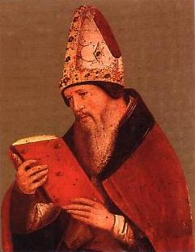
Августин Аврелій (Блаженний)
Значення його як ученого визначається тим, що він відкрив нову форму філософських міркувань – філософствування у вірі.
Віра й розум взаємодоповнюють одне одне, а розуміння – це винагорода віри.
(«Розумій, щоб вірити, віруй, щоб розуміти»).
(354-430 рр.)

Slide 10
Августин Аврелій (Блаженний)
Філософія Августина є теоцентричною (від грец. бог), оскільки розуміння бога в ній є центральним.
Визнавав християнський шлях пізнання, що має базуватися на вірі, яка приведе до істини.

Slide 11
Августин Аврелій (Блаженний)
Августин – основоположник волюнтаризму (від лат. воля). Основу душі утворює воля, а не розум.
Індивідуальна воля залежить від божественної.
Психічними дії стають завдяки вольовій активності людини.

Slide 12
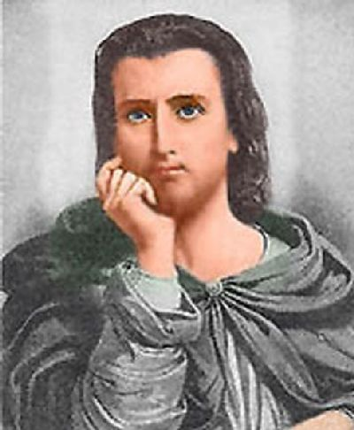
П’єр Абеляр
(1079-1142 рр.)
Проголосив вищий авторитет розуму, закликаючи нічого не приймати на віру.
(«Не тому віруєш, що так сказав бог, а тому, що ти переконаний, що так воно і є»).

Slide 13
П’єр Абеляр
Діалектика полягає
в тому, щоб піддавати сумніву твердження авторитетів,
у самостійності філософів,
у критичному ставленні до теології

Slide 14
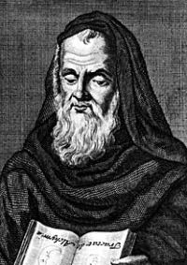
Роджер Бекон
Закликав самостійно вивчати природу.
Захищав метод пізнання, що грунтується на математиці й експерименті.
«Знання – це сила»
(1214-1292 рр.)

Slide 15
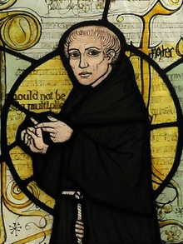
Уільям Оккам
(1285-1349 рр.)
«Бритва Оккама»
«Без необхідності не слід стверджувати багато чого», або
«Те, що можна пояснити за допомогою меншого, не слід виражати за допомогою більшого».

Slide 16
Уільям Оккам
Іншими словами, якщо в будь-якій науці все може бути розтлумачено без припускання тієї чи іншої гіпотетичної сутності, то й немає ніякої необхідності її припускати» - принцип бережливості, економії енергії.

